Slide 1
第四章 电磁感应和电磁场（6学时）
4.1 法拉第电磁感应定律（0.5学时）
4.2 动生电动势和感生电动势（1.5学时）
4.3 自感与互感（1.5学时）
4.4 磁场的能量和能量密度（0.5学时）
4.5 麦克斯韦方程组 电磁波（2学时）

Slide 2
§4.3 自感与互感
两载流线圈间的感应电动势
L₁
L₂
i₁
i₂
电流变化引起磁通变化（自身磁通和外部线圈磁通），感应出电动势（外部线圈和自身线圈）
自身（电流变化）感应自身（电动势）：自感
对方（电流变化）感应我方（电动势）：互感

Slide 3
自感
线圈
反抗电流变化的能力(电磁惯性)
K合上 灯泡A先亮 B后亮
K断开 A会闪亮再熄灭
1. 定义：回路电流变化激起自身感应电动势的现象，称为自感现象，相应的电动势称为自感电动势。

Slide 4
毕奥萨伐尔定律：
L：自感系数，取决于回路的大小、形状、线圈的匝数以及周围磁介质的分布。
单位：亨利（H）
根据法拉第电磁感应定律：
当回路的大小、形状、线圈的匝数以及周围磁介质的分布不变时：

Slide 5
的方向与电流的方向相反。
的方向与电流的方向相同。
用 楞次定律 更方便
dI / dt 相同时，L 越大, ε_{L} 越大，回路中电流越不容易改变，L → 回路本身的“电磁惯性”。

Slide 6
例1：求长直螺线管的自感系数
几何条件如图
总长
总匝数
解：设通电流
固有的性质
几何条件
介质

Slide 7
例2:如图矩形螺绕环共有N匝，求L=?
解：设电流为I，取回路L
h
I
L
r
ds
h
h
D₁
若矩形螺绕环中充满磁导率
为μ的介质，L =?
D₂
Notes:
这里磁通量是通过每匝线圈的磁通量

Slide 8
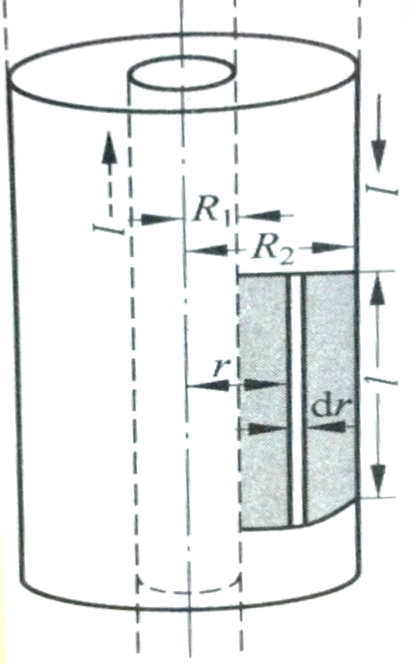
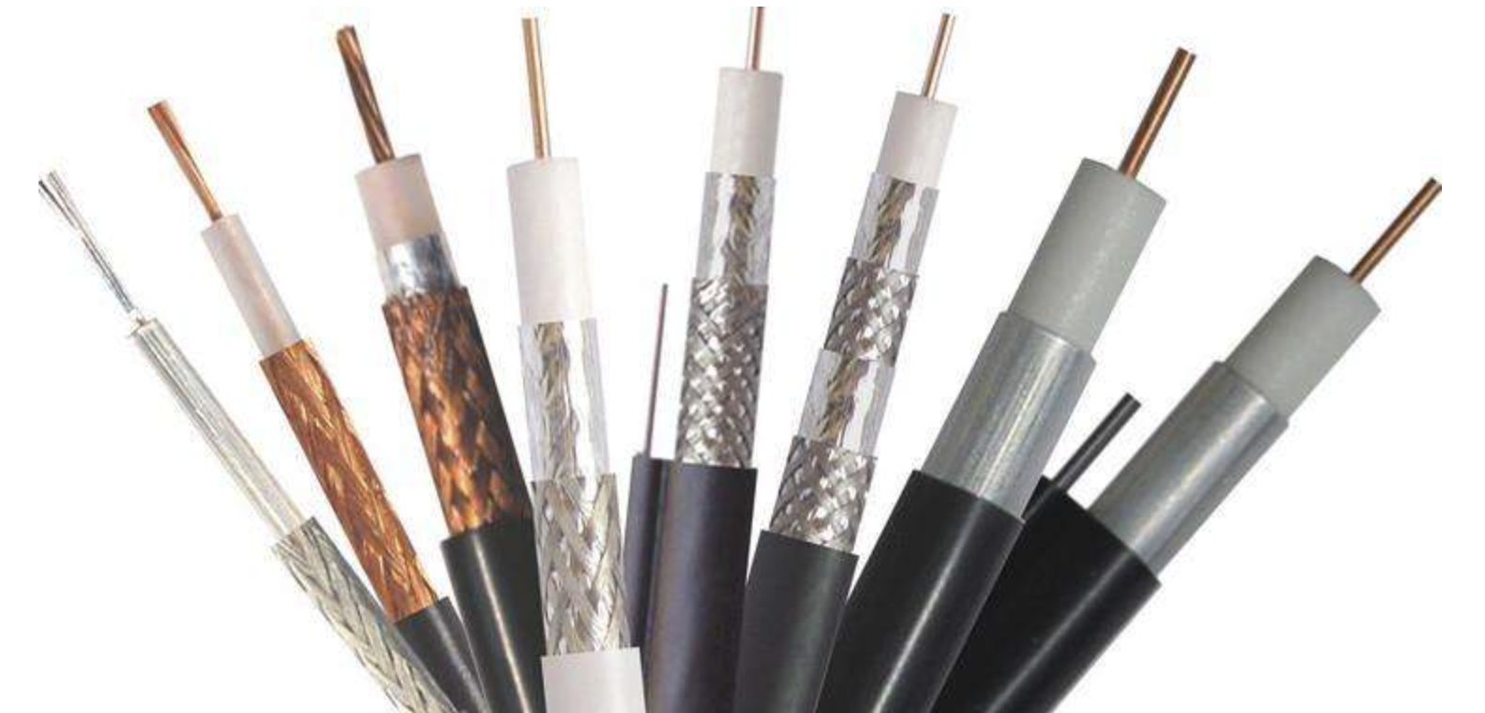
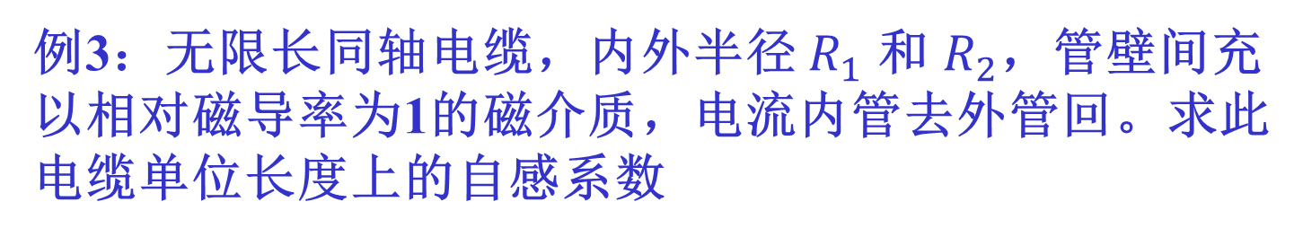
例3：无限长同轴电缆，内外半径 $R_{1}$ 和 $R_{2}$，管壁间充以相对磁导率为1的磁介质，电流内管去外管回。求此电缆单位长度上的自感系数

Slide 9
2、互感
1. 定义：两个载流回路中电流发生变化时相互在对方回路中激起感生电动势的现象叫互感
2、互感系数
由磁通定义
M₂₁：
L₁ 对L₂ 的互感系数。
M₁₂：
L₂ 对L₁ 的互感系数。
同样有
可以证明

Slide 10
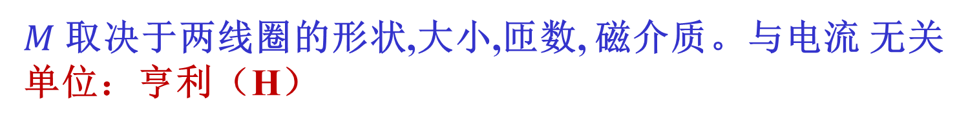
$M$取决于两线圈的形状,大小,匝数, 磁介质。与电流 无关 单位：亨利（H）
3、互感电动势
由互感电动势也可以定义互感系数

Slide 11
例1 无限长直导线旁放一线框，
如图，求互感系数。
设线框为线圈2
解：当长直导线中电流为i₁时
b
i₁
a
d
r
dr

Slide 12
§4.4 磁场的能量和能量密度
一、载流自感线圈的磁能
K
磁能：贮存于磁场中的能量。
A
自感为 L 、通有电流 I 的线圈所具有的磁能等于电流消失过程中（I → 0）自感电动势的功。
i
I
L
W_{m} = A_{L}
d t 时间内通过灯泡的电量
dq = i d t
d A_{L}=ε_{L}dq=ε_{L} i d t,

Slide 13

二、磁场的能量 W_{m} 、磁能密度 w_{m}
1. 定义：磁能密度 w_{m}
单位体积内的磁能
螺线管长 l , N 匝，横截面S，内介质磁导率 μ .
2. 磁场的能量 W_{m}
$$W_{m}$$
V: 磁场分布(B≠0)的整个空间

Slide 14
在电磁场中
普遍适用
各种电场 磁场

Slide 15
静电场 稳恒磁场
L
能量存在器件中
C
通过平板电容器得出下述结论
通过长直螺线管得出下述结论
能量存在场中

Slide 16
例1：无限长同轴线，电流强度为 I ，内、外半径分别为R₁ , R₂ , 其间介质的磁导率为μ，求: l 长度内储存的磁能。
解：
l
a
I

Slide 17
第十五次作业：
第四章 习题 13, 14, 15, 16, 17
第十六次作业：
第四章 习题 19, 20, 21, 22, 23
(11月21日23:59前电子版提交到乐学)
SPOC1第八周单元测试和作业，参与讨论
(11月17日23:30前完成)

